Slide 1
BÀI GIẢNG NGUYÊN LÝ CẮT KIM LOẠI
CHƯƠNG 1: QUÁ TRÌNH CẮT GỌT KIM LOẠI
Mục tiêu:
Qua bài học này sinh viên trình bày được:
Sự hình thành phoi và các loại phoi hình thành trong quá trình cắt.
Các biểu hiện biến dạng, các hiện tượng xảy ra trong quá trình cắt, độ nhám bề mặt gia công.

Slide 2
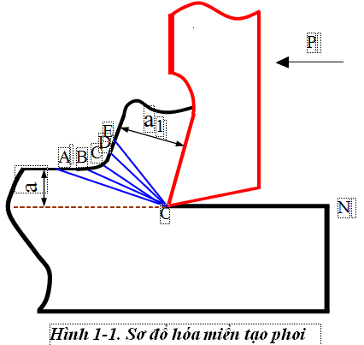
CHƯƠNG 1: QUÁ TRÌNH CẮT GỌT KIM LOẠI
1.1. SỰ HÌNH THÀNH PHOI
Trước khi biến thành phoi, lớp kim loại bị cắt đã trải qua một giai đoạn biến dạng nhất định, nghĩa là giữa lớp kim loại bị cắt và phoi có một khu vực biến dạng. Khu vực này gọi là miền tạo phoi.

Slide 3
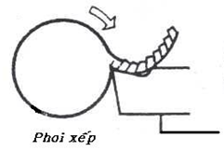
CHƯƠNG 1: QUÁ TRÌNH CẮT GỌT KIM LOẠI
1.2. CÁC LOẠI PHOI
1.2.1. Phoi xếp: được tạo thành khi gia công các loại vật liệu cứng có độ dẻo nhỏ với tốc độ cắt thấp, chiều dầy cắt lớn (Ví dụ: Khi gia công thép cứng, các hợp kim nhôm …). Phoi kéo dài thành từng đoạn ngắn, mặt đối diện với mặt trước của dao rất bóng, mặt còn lại có nhiều gợn nẻ.

Slide 4
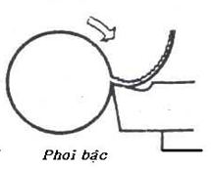
CHƯƠNG 1: QUÁ TRÌNH CẮT GỌT KIM LOẠI
1.2.2. Phoi bậc: được tạo thành khi gia công các loại thép có độ cứng trung bình, gia công nhôm và các hợp kim của nhôm với tốc độ cắt trung bình. Loại phoi này là một dải có mặt dưới nhẵn và mà mặt trên hình răng cưa.

Slide 5
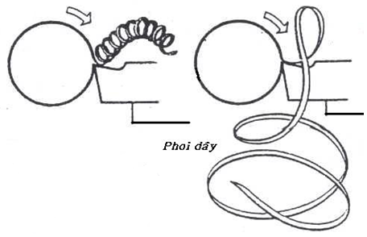
CHƯƠNG 1: QUÁ TRÌNH CẮT GỌT KIM LOẠI
1.2.3. Phoi dây: được tạo thành khi gia công các loại thép mềm (đồng, chì, thiếc và một số loại vật liệu có độ dẻo cao) với tốc độ cắt lớn. Loại phoi này có dạng dải dài (bước tiến dao lớn) hoặc dây xoắn (bước tiến nhỏ). Ở phoi dây khó quan sát thấy mặt trượt như ở phoi xếp.

Slide 6
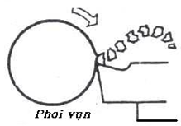
CHƯƠNG 1: QUÁ TRÌNH CẮT GỌT KIM LOẠI
1.2.4. Phoi vụn: được tạo thành khi gia công các loại vật liệu giòn (gang, đồng thau cứng). Khi gia công vật liệu giòn, lớp kim loại bị cắt không qua giai đoạn biến dạng dẻo mà chỉ xuất hiện biến dạng đàn hồi nứt và phá hủy do ứng suất kéo. Phoi đứt gãy liên tục làm lực cắt dao động gây nên rung động lớn, làm giảm độ bóng bề mặt gia công.

Slide 7
  1.3. CÁC BIỂU HIỆN BIẾN DẠNG
    1.3.1 Co phoi
Mỗi phần tử của phoi bị ép lại dưới tác dụng của lực từ phía mặt trước của dao, mặt khác các mạng tinh thể bị xô lệch và trượt lên nhau theo phương tác dụng lực, làm cho chiều dài của phoi ngắn lại và chiều dày của phoi lớn lên.
Hiện tượng này gọi là sự co phoi và được đặc trưng bởi hệ số co phoi. K = L_{o}/L
Trong đó:
- L_{o} là chiều dài của bề mặt gia công (quãng đường đi được của dao trên phôi [mm]).
- L là chiều dài của phoi [ mm].

Slide 8
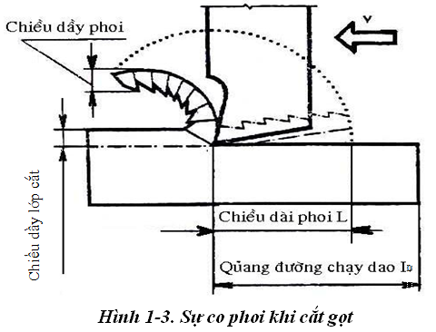
  1.3. CÁC BIỂU HIỆN BIẾN DẠNG
    1.3.1 Co phoi

Slide 9
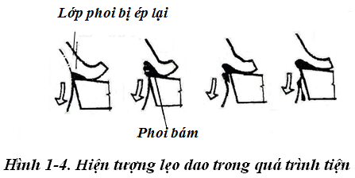
  1.3. CÁC BIỂU HIỆN BIẾN DẠNG
    1.3.2 Hiện tượng phoi bám
    Khi gia công kim loại mềm sẽ xảy ra hiện tượng có mẩu kim loại bám chặt vào mặt trước của dao ở gần lưỡi cắt. Mẩu kim loại này có độ cứng cao hơn vật liệu làm dao 2,5 ÷ 3,5 lần, nó mất đi và xuất hiện liên tục. Hiện tượng đó gọi là phoi bám (lẹo dao).

Slide 10
  1.3. CÁC BIỂU HIỆN BIẾN DẠNG
    1.3.2 Hiện tượng phoi bám
    Ảnh hưởng của phoi bám
    Khi gia công thô, mẩu phoi bám nhận tải trọng về mình nên giữ được cho mặt trước của dao không bị nung nóng và mài mòn. Vì vậy khi gia công thô, hiện tượng phoi bám không có hại cho dao mà thậm chí còn có lợi.

Slide 11
  1.3. CÁC BIỂU HIỆN BIẾN DẠNG
    1.3.2 Hiện tượng phoi bám
    Ảnh hưởng của phoi bám
    Khi gia công tinh, phoi bám có hại vì nó làm giảm độ chính xác và độ trơn nhẳn của bề mặt gia công. Mẩu phoi bám không tồn tại lâu trên dao, mà nó xuất hiện và biến đi, rơi ra rồi cắm vào bề mặt đã gia công gây nên các vết lõm (xước) trên bề mặt gia công, làm cho bề mặt gia công không trơn nhẵn.

Slide 12
  1.3. CÁC BIỂU HIỆN BIẾN DẠNG
    1.3.2 Hiện tượng phoi bám
    Ảnh hưởng của phoi bám
    Khi gia công tinh, phoi bám có hại vì nó làm giảm độ chính xác và độ trơn nhẳn của bề mặt gia công. Mẩu phoi bám không tồn tại lâu trên dao, mà nó xuất hiện và biến đi, rơi ra rồi cắm vào bề mặt đã gia công gây nên các vết lõm (xước) trên bề mặt gia công, làm cho bề mặt gia công không trơn nhẵn.

Slide 13
  1.3. CÁC BIỂU HIỆN BIẾN DẠNG
    1.3.2 Hiện tượng phoi bám
Biện pháp khắc phục:
Gia công với tốc độ cắt thích hợp: phoi bám được tạo nên nhiều nhất khi tốc độ cắt v = 15 ÷ 20 m/ph. Khi v ≤ 7 m/ph nhiệt độ ở vùng cắt gọt không đủ để thiêu kết và tôi cứng mẫu phoi bám, còn khi cắt v > 80 m/ph phoi bám không kịp dính vào dao mà bị cuốn nhanh theo phoi ra ngoài. Khi gia công với vật liệu làm dao bằng thép gió cần chọn tốc độ cắt nhỏ. Còn đối với dao chế tạo từ hợp kim cứng thì chọn tốc độ cắt cao.

Slide 14
  1.3. CÁC BIỂU HIỆN BIẾN DẠNG
    1.3.2 Hiện tượng phoi bám
Biện pháp khắc phục:
Mài bóng mặt trước của dao: sẽ làm giảm ma sát giữa phoi và dao, hạn chế “sự hãm“ lớp bề mặt của phoi.
Dùng dung dịch trơn nguội: nếu dao được tưới nguội tốt sẽ hạn chế được phoi bám ở mức thấp nhất.

Slide 15
CHƯƠNG 1: QUÁ TRÌNH CẮT GỌT KIM LOẠI
    1.3.3 HÓA CỨNG BỀ MẶT
Mặt đã gia công bao giờ cũng có độ cứng cao hơn toàn bộ phôi. Đó là kết quả của hiện tượng hóa cứng (thay đổi kết cấu) của lớp bề mặt kim loại gia công do tác dụng của sự biến dạng kim loại đi đôi với sự trượt của các phần tử phôi. Chiều sâu lớp hóa cứng tới 1- 2 mm. Mức độ hóa cứng và chiều sâu lớp hóa cứng phụ thuộc vào tính chất cơ học của vật liệu gia công (kim loại dòn có độ hóa cứng nhỏ hơn kim loại dẻo), vào hình dáng hình học của dao (góc trước của dao càng nhỏ thì độ hoá cứng càng tăng), chế độ cắt, dung dịch trơn nguội và các yếu tố khác. Hiện tượng hóa cứng được khắc phục bằng cách ủ.

Slide 16
CHƯƠNG 1: QUÁ TRÌNH CẮT GỌT KIM LOẠI
    1.3.4. CÁC HIỆN TƯỢNG XẢY RA TRONG QUÁ TRÌNH CẮT
    1.3.4.1 Rung động cưỡng bức
Là do các lực kích thích từ bên ngoài truyền đến. Rung động cưỡng bức có thể có hoặc không có chu kỳ tùy theo lực kích thích có hoặc không có chu kỳ.

Slide 17
    1.3.4. CÁC HIỆN TƯỢNG XẢY RA TRONG QUÁ TRÌNH CẮT
    1.3.4. CÁC HIỆN TƯỢNG XẢY RA TRONG QUÁ TRÌNH CẮT
    1.3.4.1 Rung động cưỡng bức
Nguyên nhân
Nguyên nhân của các lực kích thích gây ra rung động cưỡng bức có thể do:
Các chi tiết của máy, dao cắt hoặc chi tiết gia công quay nhanh nhưng không cân bằng động.
Có sai số của các chi tiết truyền động trong máy.
Do lượng dư gia công không đều, bề mặt gia công không liên tục.
Các mặt tiếp xúc có khe hở.
Do rung động của các máy xung quanh.
Do các cơ cấu truyền chuyển động ăn khớp kém chính xác

Slide 18
    1.3.4. CÁC HIỆN TƯỢNG XẢY RA TRONG QUÁ TRÌNH CẮT
    1.3.4.1 Rung động cưỡng bức
Tác hại:
Rung động làm cho máy làm việc không ổn định, mòn nhanh, giảm tuổi thọ của dao và chất lượng bề mặt gia công, giảm năng suất cắt gọt, làm việc không an toàn và đôi khi không thể cắt gọt được.
Biện pháp khắc phục

Slide 19
    1.3.4. CÁC HIỆN TƯỢNG XẢY RA TRONG QUÁ TRÌNH CẮT
    1.3.4.2 Rung động tự rung (tự phát)
Do bản thân quá trình cắt gây ra, nó được duy trì bởi lực cắt. Khi ngừng cắt, thì hiện tượng tự rung cũng kết thúc.
Nguyên nhân
Do sự thay đổi của lực ma sát ở mặt trước và mặt sau của dao trong quá trình cắt.
Do sự thay đổi tính dẻo của vật liệu gia công trong quá trình cắt khiến cho lực cắt thay đổi.
Do sự phát sinh và mất đi của lẹo dao.
Do sự biến dạng đàn hồi của dao và chi tiết.

Slide 20
    1.3.4. CÁC HIỆN TƯỢNG XẢY RA TRONG QUÁ TRÌNH CẮT
    1.3.4.2 Rung động tự rung (tự phát)
Tác hại:
Rung động làm cho máy làm việc không ổn định, mòn nhanh, giảm tuổi thọ của dao và chất lượng bề mặt gia công, giảm năng suất cắt gọt, làm việc không an toàn và đôi khi không thể cắt gọt được.
Biện pháp khắc phục

Slide 21
    1.3.5 ĐỘ NHÁM BỀ MẶT GIA CÔNG
Độ nhám bề mặt (độ nhấp nhô tế vi) là cơ sở để đánh giá độ nhẵn bề mặt trong phạm vi chiều dài chuẩn rất ngắn l.
- Theo tiêu chuẩn Việt Nam, độ nhám bề mặt được chia làm 14 cấp, ứng với giá trị của R_{a}, R_{z}. Độ nhám bề mặt cấp cao nhất ứng với cấp 14 (R_{a}≤ 0,01μm; R_{z}≤ 0,05μm). Trên bản vẽ kỹ thuật yêu cầu độ nhám bề mặt được cho theo giá trị của R_{a} khi độ nhám bề mặt cần đạt từ cấp 6 đến cấp 12(R_{a}= 2,5μm ÷ 0,04μm); Theo giá trị của R_{z} khi độ nhám bề mặt cần đạt từ cấp 1÷ 5 (R_{z}= 320μm ÷20μm) hoặc từ cấp 13÷ 14 (R_{z}= 0,08μm ÷0, 05μm).

Slide 22
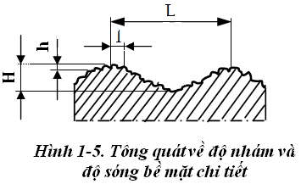
    1.3.5 ĐỘ NHÁM BỀ MẶT GIA CÔNG
h: Chiều cao nhấp nhô tế vi
l: Khoảng cách giữa hai đỉnh nhấp nhô tế vi
H: Chiều cao của sóng
L: Khoảng cách giữa hai đỉnh sóng
Độ nhám bề mặt ứng với tỷ lệ: l/h =0 ÷50
Độ sóng bề mặt ứng với tỷ lệ: L/H =50 ÷100

Slide 23
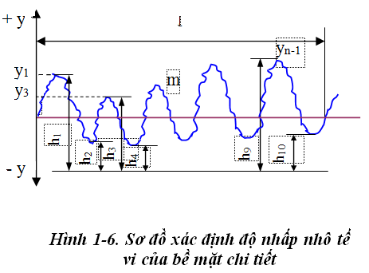
    1.3.5 ĐỘ NHÁM BỀ MẶT GIA CÔNG
Trị số của R_{z} được xác định như sau:

Slide 24
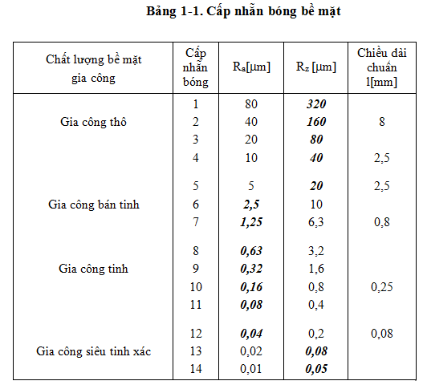

Slide 25
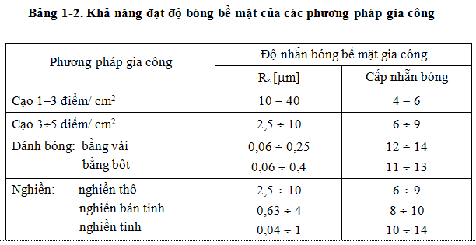

Slide 26


